Slide 1


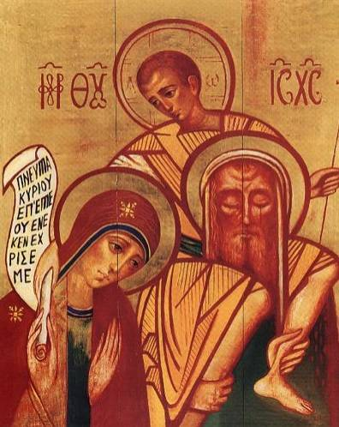

SEMANA DE LA FAMILIA Y VIDA 2025
“Familias peregrinas de la esperanza”
Jóvenes afectados
por la violencia

Slide 2
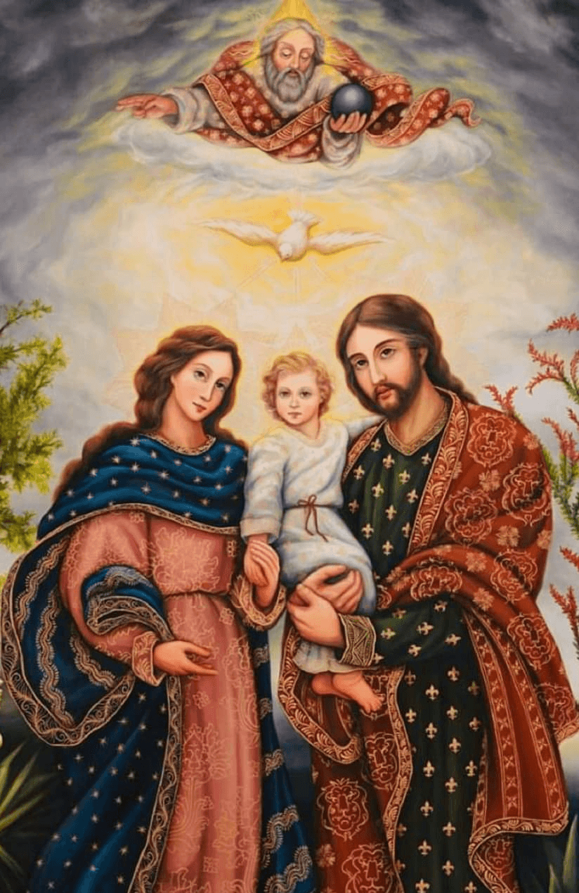
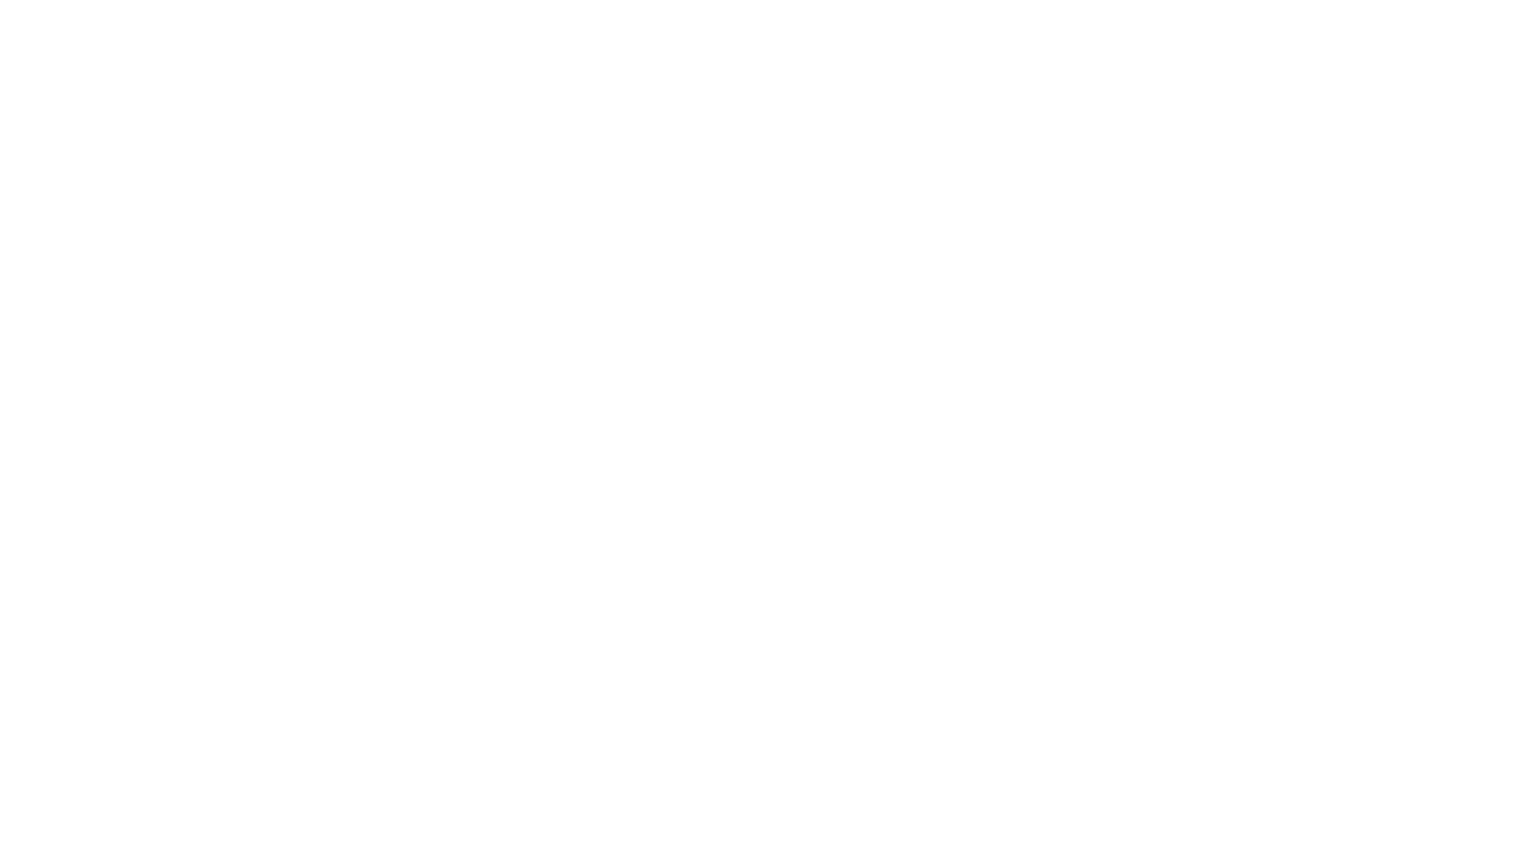

ORACIÓN INICIAL
Jesús, María y José́ en vosotros contemplamos el esplendor del verdadero amor, a vosotros, confiados, nos dirigimos. Santa Familia de Nazaret, haz también de nuestras familias lugar de comunión y cenáculo de oración, auténticas escuelas del Evangelio y pequeñas iglesias domésticas. Santa Familia de Nazaret, que nunca más haya en las familias episodios de violencia, de cerrazón y división; que quien haya sido herido o escandalizado sea pronto consolado y curado. Santa Familia de Nazaret, haz tomar conciencia a todos del carácter sagrado e inviolable de la familia, de su belleza en el proyecto de Dios. Jesús, María y José́, escuchad, acoged nuestra suplica.
Amen.

Slide 3
OBJETIVO
Reconocer que la misión de la familia ante un mundo en permanente cambio, es proporcionar a los hijos sentimientos de arraigo y seguridad, elevar su autoestima viviendo en la verdad, viviendo su dignidad de transmisora de amor, generosidad, respeto, comunicación, fidelidad, obediencia, responsabilidad, honestidad, ofreciendo ejemplos y modelos validos dignos de imitar.

Slide 4


CANTO INICIAL
HIMNO A LA FAMILIA

Slide 5


Slide 6
PARTIR DE LA REALIDAD
La realidad en nuestras familias:
•Los obispos miran la realidad global, de México y de la Iglesia (Proyecto Global de Pastoral 2031-2033).
•“Acercarse a la realidad del mundo y del Pueblo de Dios, es el punto de partida para apacentarlo y un lugar sagrado para sus pastores, porque en ella se encuentran las alegrías y las esperanzas más profundas, además ahí contemplamos los dolores, las luchas y los sufrimientos más sentidos.
•No está cambiando algo, cambió alguien: la persona. Los obispos se muestran preocupados por la llegada de una nueva cultura que desdibuja y mutila la figura humana y que identifican como el núcleo cultural fundamental: ¡la negación de la primacía del ser humano!

Slide 7

PARTIR DE LA REALIDAD
UNA MIRADA SOBRE LA REALIDAD GLOBAL

Slide 8
PARTIR DE LA REALIDAD
UNA MIRADA SOBRE LA REALIDAD GLOBAL

Slide 9

PARTIR DE LA REALIDAD
MIGRACION
La migración forzada de millones de seres humanos que ha obligado a muchos hermanos a dejar su pueblo y su cultura, lo que deriva en pobreza, violencia, falta de oportunidades, rechazo racial, político y religioso, desintegración familiar, trata de personas, necesidad de refugio, constitución de nuevas familias, soledad, desarraigo y una vulnerabilidad jurídica ante su situación de inmigrantes indocumentados.

Slide 10
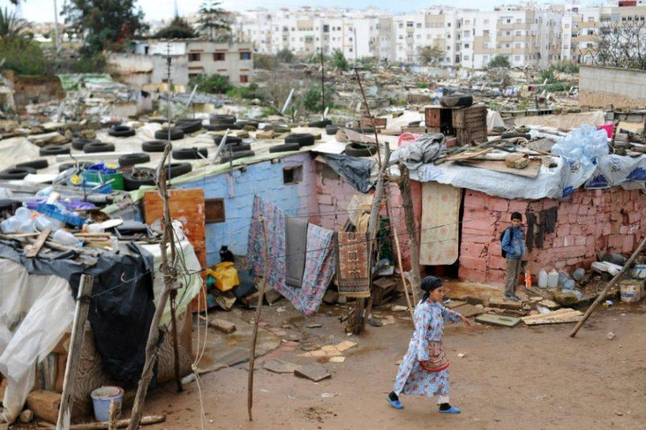
PARTIR DE LA REALIDAD
POBREZA
En 2022, aproximadamente 36 de cada 100 personas en México presentaban al menos una carencia social y tenían un ingreso mensual insuficiente para adquirir alimentos, bienes y servicios necesarios.

Slide 11
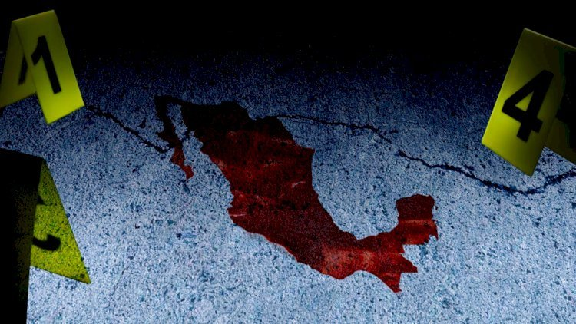
PARTIR DE LA REALIDAD
VIOLENCIA
La situación de violencia ha rebasado a las autoridades en muchas partes del país, los grupos delincuenciales se han establecido como verdaderos dueños y señores de espacios y cotos de poder y, debido a la furia y a la capacidad de terror de muchos de ellos, han puesto a prueba la fuerza de la ley y del orden.

Slide 12
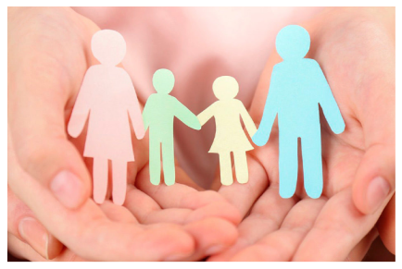
PARTIR DE LA REALIDAD
IDEOLOGÍAS
La ideología puede manipular el pasado, retorcerlo, e imponer esa nueva visión. En medio de estos cambios globales existen grandes sectores que siguen reconociendo el valor de la familia en el mundo como un elemento fundamental para una sociedad más sana y vigorosa, formadora Ineludible de valores en la educación de los hijos.

Slide 13
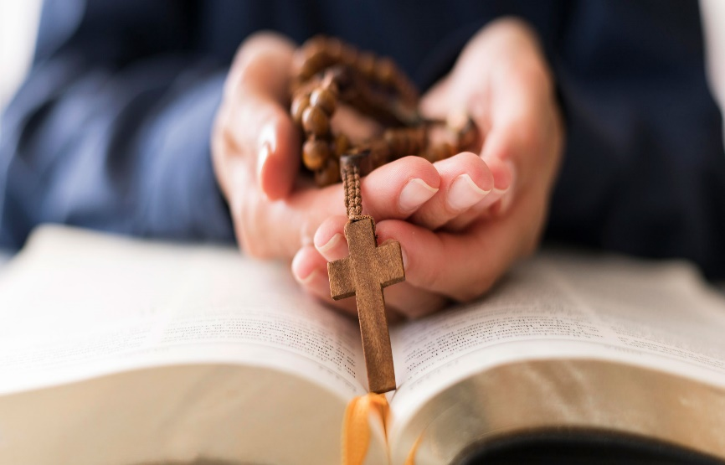
PARTIR DE LA REALIDAD
DIFERENCIAS EN LA FE
La recepción de un sacramento tiene sentido en el contexto de la vivencia de la fe en Cristo Jesús, y una reflexión sobre la familia cristiana debe tener una relación muy estrecha con el hecho de compartir la vivencia de esta fe en el mismo hogar familiar.

Slide 14
JUZGAR
“LA REALIDAD QUE AFECTA A LA FAMILIA”
Los jóvenes se ven afectados por la frágil estructura familiar que se presenta como parte de la realidad y de las distintas situaciones que la rodean(pobreza, desempleo, desigualdad, violencia, desamor, consumo, visión utilitarista, relativismo de valores, defensa de nuevos pseudomodelos de familias, ideología de genero…). En detrimento de su desarrollo afectivo y crecimiento en valores hay una urgencia de volver la mirada hacia la Santa Familia, una particular expresión de la cercanía de Dios y al mismo tiempo, un signo particular de elevación de toda familia humana, de su dignidad, según el proyecto del creador y, al mismo tiempo ayudar a los jóvenes a que manifiesten la familia que sueñan.

Slide 15
JUZGAR
“PAPEL DE LA FAMILIA”
La familia es un grupo social primario formado por individuos unidos por lazos consanguíneos o no consanguíneos, pero hay afinidad o unión mediante matrimonio, que interactúan y conviven en forma mas o menos permanente y que en general comparten factores biológicos, psicológicos y sociales que pueden afectar su salud individual y familiar, los hijos no vienen con un libro de instrucciones y nadie nos enseña a ser padres. Algunas personas educan a sus hijos como fueron educadas ellos, y las hay que se deja aconsejar por la madre, la suegra, la vecina o la prima. La crianza de un hijo es compleja, y no solo importa el que se transmite, también es importante el como se transmite.

Slide 16
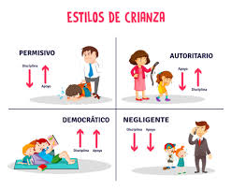
JUZGAR
“PAPEL DE LA FAMILIA”
Cuando se habla de estilo de crianza se esta haciendo referencia al tipo de relación y al tipo de comunicación que se emplea con los hijos. Existen cuatro estilos de crianza.
-Autoritario – Negligente - Permisivo – Democrático

Slide 17
JUZGAR
“PAPEL DE LA FAMILIA”
Cuando se habla de estilo de crianza se esta haciendo referencia al tipo de relación y al tipo de comunicación que se emplea con los hijos. Existen cuatro estilos de crianza.
-Autoritario – Negligente - Permisivo – Democrático

Slide 18
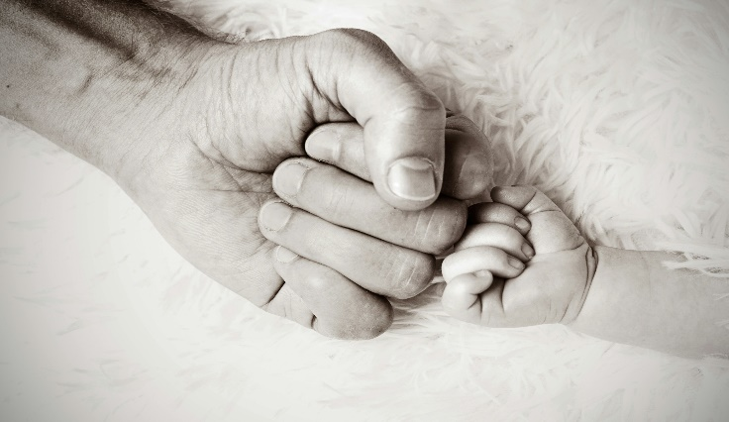
JUZGAR
PADRE
La presencia del padre ayuda a desarrollar una mayor autonomía e independencia, además de promover la adquisición de valores sociales y el desarrollo moral. El padre debe de proporcionar un ambiente seguro, y percibido por el hijo como un lugar en el que las necesidades se satisfacen. Sin embargo, para un buen desarrollo sano, los hijos necesitan limites, disciplina y conductas fijadas por los padres, siempre acompañados con amor.
Padres Autoritarios
Padres Negligentes
Padres Permisivos
Padres Democráticos

Slide 19
JUZGAR
MADRE
Ser madre implica una relación especial entre madre e hijos, una relación que se apoya en un vinculo afectivo, que se basa en un instinto de amor incondicional y se manifiesta en la crianza y educación de los hijos, así como en la provisión de cuidados y protección del bienestar de los niños. Madres afectivas, sobreprotectoras, adsorbentes, posesivas, sanas, pesadas, cómplices, competidoras, etc.… y es que una madre cuida, enseña, quiere, da consuelo, riñe, educa, transmite valores, etc.… son muchas y diferentes las facetas que engloban las facetas de una madre.

Slide 20
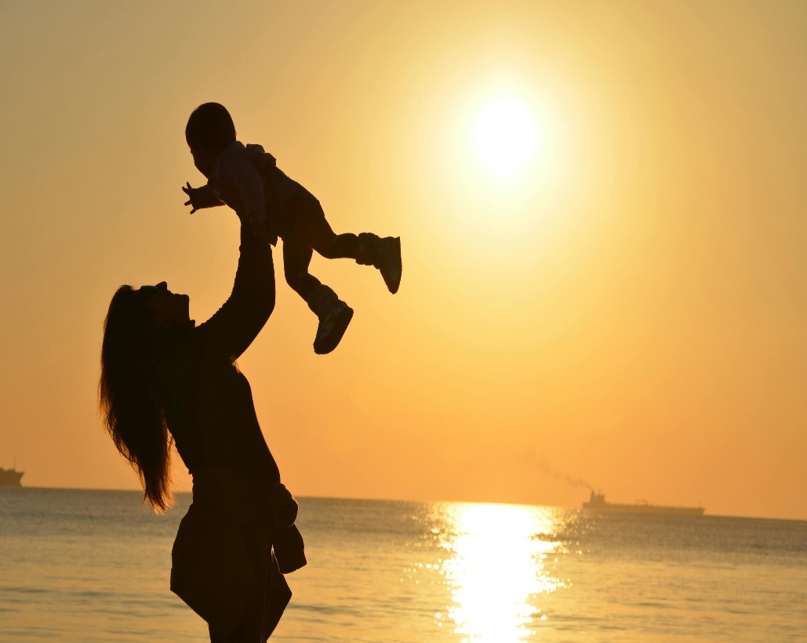
JUZGAR
MADRE
Las madres no se preparan para serlo, no se forman, no se hacen prácticas, pero saben hacer, se basan en su intuición y tiñen con su forma de ser personal, su manera de ser madres.
Madre super controladora
Madre adsorbente, posesiva
Madre Perfeccionista, exigente
Madre cómplice
Madre Afectuosa

Slide 21
JUZGAR
PADRES COMO MODELOS DE APRENDIZAJE
Los niños hacen lo que ven y no tanto lo que sus padres les dicen. Se expresan con las mismas palabras y actitudes, ya que durante la etapa infanto-juvenil los hijos imitan constantemente, siendo los padres una guía de comportamiento. Cada cosa que ven, oyen y reciben, lo procesan a su manera y lo expresan en el juego o en su interacción con los demás. Si la madre habla constantemente mal del padre, descalificándolo, los hijos tenderán a imitar esta conducta y parte del concepto que tendrán de su padre vendrá influido por lo que la madre opine de él.

Slide 22

JUZGAR
PADRES COMO MODELOS DE APRENDIZAJE
Alianza con uno de los progenitores: en familias donde predominan las tensiones y hay un alto nivel de emoción expresada, los hijos no saben dónde colocarse. En general, los niños suelen tomar partido por uno de los padres y vincularse de manera más apegada a este, dejando de lado al otro progenitor.

Slide 23
JUZGAR
ROLES DE LA FAMILIA
Los roles familiares. … cuando hablamos de rol familiar, estamos hablando del papel que cada uno de nosotros realizamos dentro de la familia, es decir, papel de padre, papel de madre, papel de hijo e hija… cada uno de estos papeles tienen funciones. Sin importar como esta constituida, es innegable, el importante papel que desempeña la familia en la sociedad, especialmente como transmisora de normas, valores, cultura, entre otras cosas.

Slide 24
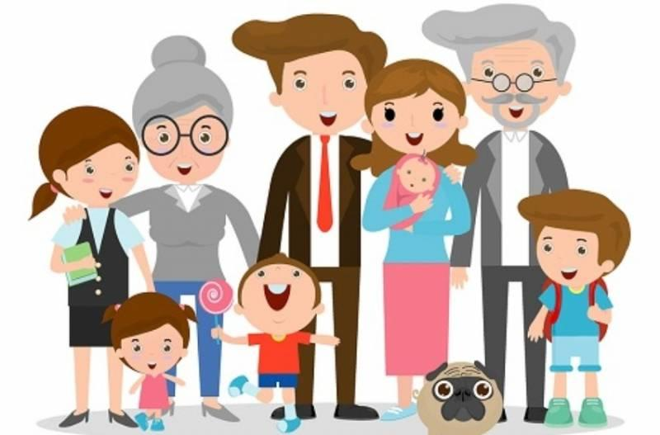
JUZGAR
ROLES DE LA FAMILIA
¿Cómo se distribuyen los roles en la familia? Cabe destacar que una familia también se puede encontrar dirigida por uno solo de los padres bien sea la mama o el papa, los roles de una familia que se encuentra dirigida por un solo padre se distribuyen según las capacidades y habilidades de los demás miembros bien sean los hijos o padres.

Slide 25
JUZGAR
ROLES DE LA FAMILIA
ROL | CARACTERISTICA
Rol Conyugal | Es desempeñado por la pareja; cumpliendo sus funciones conyugales, estas son: compartir momentos en que los hijos no intervengan, tomar decisiones para el bienestar común de la familia.
Rol de Padre | Requieren una mayor responsabilidad, debe proveer a la familia de protección.
Rol de Madre | El rol maternal crea un espacio especial para poder manejar las emociones ante cualquier situación para poder expresarles.
Rol Fraternal | Se da entre los hijos, entre hermanos, creando complicidad y brindándose apoyo mutuo.
Rol Filial | También lo desempeñan los hijos, pero aquí su función es aprender, crecer, respetar y evolucionar como seres humanos.

Slide 26
JUZGAR
ROLES DE LA FAMILIA
La mama sola ejerce tres roles, como madre ella se encarga de la crianza de los hijos, como trabajadora para correr con todos los gastos y como ama de casa para realizar las labores domésticas de su hogar. Ejercer una buena manera los roles familiares como padres, hijos, hermanos, primos, abuelos, etc. conlleva a la construcción de verdaderos seres sociales, que pueden integrarse y adaptarse al mundo exterior.

Slide 27

A la luz de la palabra de Dios:
Evangelio Según San Lucas 2,51-52

Slide 28
JUZGAR
PERSONAJES DE NAZARETH
En Nazaret podemos encontrarnos con la Sagrada Familia de Nazaret: María y José como padres custodios de Jesus, parte fundamental para el crecimiento y madurez de la vida de Jesus. María será parte fundamental para estar en este lugar, el Si de maría deberá ser ejemplo de la juventud.
Jesus, José y María
La familia ampliada
La sociedad
La comunidad creyente

Slide 29
JUZGAR
PERSONAJES DE NAZARETH
En Nazaret podemos encontrarnos con la Sagrada Familia de Nazaret: María y José como padres custodios de Jesus, parte fundamental para el crecimiento y madurez de la vida de Jesus. María será parte fundamental para estar en este lugar, el Si de maría deberá ser ejemplo de la juventud.
Jesus, José y María
La familia ampliada
La sociedad
La comunidad creyente

Slide 30
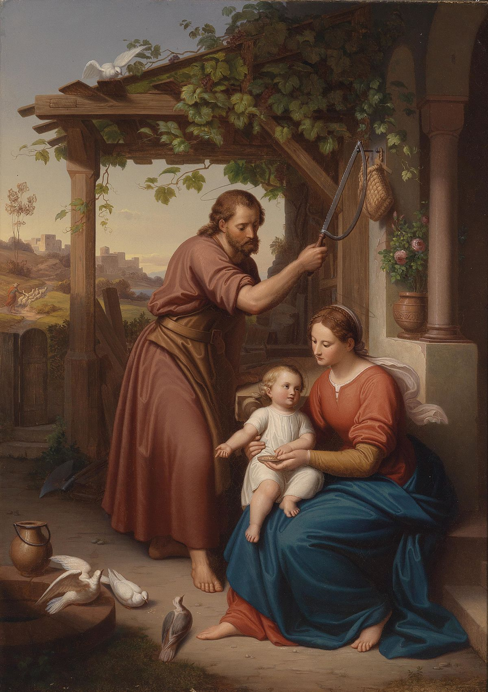
JUZGAR
PERSONAJES DE NAZARETH
Para aprender a vivir en familia. María y José aprendieron a ser padres, Jesus aprendió a ser hijo. Allí se educó para la colaboración y para el compromiso con la felicidad de los demás. Allí estableció relación con sus parientes aprendió un oficio que lo hizo conocido.

Slide 31
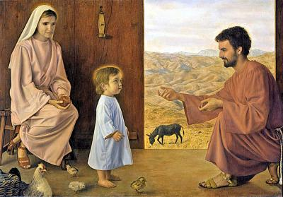
JUZGAR
PERSONAJES DE NAZARETH
Para aprender a vivir en familia. María y José aprendieron a ser padres, Jesus aprendió a ser hijo. Allí se educó para la colaboración y para el compromiso con la felicidad de los demás. Allí estableció relación con sus parientes aprendió un oficio que lo hizo conocido.
“La sagrada familia nos demuestra que las familias están llamadas a ser comunidades de apoyo”

Slide 32
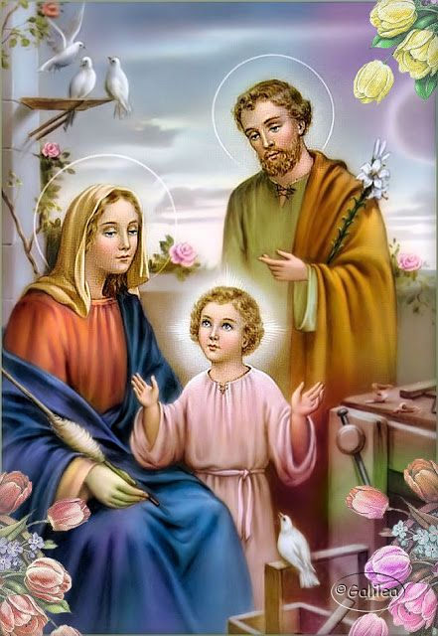
JUZGAR
PERSONAJES DE NAZARETH
De San José. Como jefe de familiar, actuó siempre como Dios le pidió, teniendo fe y confianza en él.
De la Virgen María. Crio, educo y siguió a su hijo Jesus, mostrándole su amor autentico amor maternal.
De Jesus. Sin dejar de respetar a sus padres de la tierra. Cumplió fielmente lo que su padre del cielo le mando.

Slide 33
JUZGAR
La familia debe ser escuela de virtudes. Es el lugar donde crecen los hijos, donde forman los cimientos de su personalidad para el resto de su vida, donde se aprende a ser un buen cristiano. La lectura pastoral de Aparecida invita a que se vuelva la mirada sobre la familia como educadora en la fe y de los valores humanos y cívicos. Es tarea de los padres hacer de su familia el primer lugar para la iniciación cristiana de sus niños. Dándoles un sentido trascendente a sus vidas y acompañándolos en la elaboración de un proyecto de vida como los discípulos misioneros.

Slide 34
Dinámica
UNA MIRADA A MI FAMILIA
Material: Una fotografía familiar.

Slide 35
ORACIÓN fINAL
UN HOGAR FELIZ
Señor Jesús, tu viviste en una familia feliz, haz de nuestra casa una morada de tu presencia, un hogar cálido y dichoso, venga la tranquilidad a todos sus miembros, la serenidad a nuestros nervios, el control a nuestras lenguas,
la salud a nuestros cuerpos. Que los hijos sean y se sientan amados, y se alejen de ellos para siempre la ingratitud y el egoísmo, inunda Señor, el corazón de los padres de paciencia y comprensión, y de una generosidad sin limites.

Slide 36
ORACIÓN fINAL
Extiende, Señor Dios, un toldo de amor para cobijar y refrescar, calentar y madurar a todos los hijos de la casa. Danos el pan de cada día, y aleja de nuestra casa el afán de exhibir, brillar y aparecer, líbranos de las vanidades mundanas y de las ambiciones que inquietan y roban la paz. Que la alegría brille en los ojos, la conﬁanza abra todas las puertas, la dicha resplandezca como un sol, sea la paz la reina de nuestro hogar y la unidad su solido entramado. Te lo pedimos a ti, que fuiste un hijo feliz en el hogar de Nazaret junto a María y José.
Amen.

Slide 37
CANTO final
cancion A LA FAMILIA

Slide 38


Slide 39
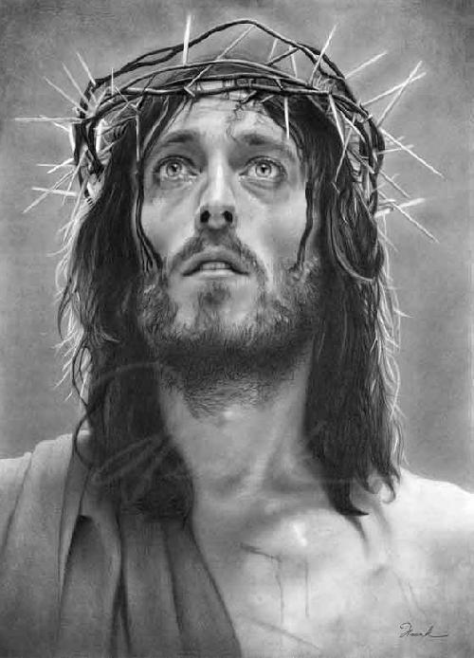
Jesús merece toda la gloria

